Slide 1

ממורה מוסמך
למורה מומחה
הסטאז’ בחינוך המיוחד

Slide 2
טרם היות הסטאז’...
שנת עבודה ראשונה
  ללא תהליכי קליטה מובנים במערכת החינוך
  הערכת המורה המתחיל ללא קריטריונים מוגדרים
  פיטורי המורה המתחיל בתום השנה
  מוניטין לא מוכרים לשנת העבודה הבאה
  ליווי בקליטה: תלוי בהערכות המכללה

Slide 3
ההשפעות על המורה המתחיל
התמודדות בקבלה לעבודה - ממצב נחות
הצבת המורה המתחיל לכיתות שאינן תואמות את כישוריו
תחושת זרות בבית הספר
התמודדות עם מגוון קשיים ללא הדרכה מתאימה
התמודדות עם החלטות שרירותיות
שינוי בנורמות העבודה ובדימוי העצמי כמורה
נטישת מקצוע ההוראה

Slide 4
התמודדות בקבלה לעבודה
מורה בחינוך המיוחד בבת-ים:
"זה ממש משפיל: כולם נדחקים במסדרון צפוף ומחכים למפקחת. אין מקום לשבת, ואחרי כמה שעות יוצאת 'איזו מזכירה' ומגרשת את כולם הביתה."
מורה בגן מיוחד ברמת-גן:
"הפריע לי שראיינו אותי מול כולם וכמו בסרט נע. זה ממש מעליב. התפלאתי שאמרו לי לבוא לעוד פגישה, כי נותנים לך הרגשה שלא צריך אותך"

Slide 5
הצבת המורה המתחיל לכיתות שאינן תואמות את כישוריו
מורה בחינוך המיוחד בבת-ים:
"כשבאתי לישיבה הראשונה ושאלתי מה לעשות, הבנתי מהתגובות שאף מורה לא רצתה להיות בכתה. חכו לחדשה ודפקו אותי עם הכתה הכי קשה."
מורה בחטיבה צעירה בתל-אביב:
"זה בי"ס של הורים מתערבים. אף אחד לא ספר לי על הבעיות עם הגננת בשנה שעברה. הם הכתיבו לה הכל ובסוף העיפו אותה. המנהלת מפחדת מההורים. כל המורות מאושרות שהם לא במקומי."

Slide 6
תחושת זרות בבית הספר
מורה בחינוך המיוחד בבת-ים:
"כולם עמוסים בפרוייקטים. כשהמנהלת שאלה מי רוצה לעזור לי כל המורות הורידו את העיניים. הרגשתי כאילו אני בתוך כלוב מזכוכית."
מורה בחינוך מיוחד בתל-אביב:
"באתי לקחת בריסטול והמנהלת התחילה לצעוק עלי. לא הבנתי מה היא אומרת ומה עשיתי, הרי כבר תאמתי את זה עם האחראית...בכיתי."
מורה בתל-אביב בחינוך הרגיל:
"בהפסקה אני בכתה או בחצר עם הילדים. אין לי מה לעשות בחדר מורים. אין עם מי לדבר."

Slide 7
התמודדות עם מגוון קשיים ללא הדרכה מתאימה
מורה בחינוך רגיל ברמת-גן:
"אני מלמדת לפי שיטת 'בלי סודות'. אין לי מושג איך אמורים ללמד. אני פועלת לפי אינטואיציה. אין מי שמדריך אותי."
מורה בחינוך רגיל בתל-אביב:
"המפקחת רוצה שכולם יכינו תכנית שנתית לכל המקצועות. אף פעם לא עשיתי דבר כזה."
מורה בחינוך רגיל בתל-אביב:
"הילד בא בלי אוכל, מחברות, ספרים. בבית אין חשמל וגז. דיווחתי ואמרו לי שהעו"ס תטפל בזה. הלב נצבט לי. צריך לטפל מהיום למחר, לא לחכות לעו"ס"

Slide 8
ההשפעות על המערכת
השמה לא נאותה של כוח ההוראה
הפסד כוח הוראה איכותי
היזון חוזר לקוי
תרבות קליטה לקויה כסימפטום לליקוי מערכתי
התעדכנות דלה במערכת ההוראה הבית ספרית

Slide 9
ההשפעה על המכללות
קשר דל עם השטח
עדכון לקוי של מערכת ההכשרה
בוגרים אינם ממשיכים במערך ההוראה

Slide 10
מטרות הסטאז’
התמודדות בתנאי אמת עם הוראה בהיקף רחב, ניהול כיתה, מילוי תפקידי חינוך
עיצוב דפוסי עבודה מקצועיים
הטמעת נורמות עבודה בצוות רב מקצועי
הפנמת האחריות כלפי מערכת בית הספר, התלמידים וההורים

Slide 11
ומה קורה כיום...
תוכנית סטאז’ חובה
הכשרה להוראה במסלול רציף ארבע שנתי
מקצוענות - ההוראה כפרופסיה
קליטה וחונכות
הערכה
קשר מכללה - שדה

Slide 12
ומה קורה כיום...
תוכנית סטאז’ חובה
התמחות חובה לכלל הסטודנטים במכללות לחינוך
בשנת העבודה הראשונה החל משנת הלימודים תש”ס
תוכנית הסטאז’ מחייבת את הנרשמים ללימודים משנת הלימודים תשנ”ז

Slide 13
ומה קורה כיום...
ההכשרה להוראה במסלול רציף ארבע שנתי
שנה א’ : היכרות עם מוסדות החינוך הכללי ואוכלוסיית הפיגור
שנה ב’ : התנסות בהוראה באוכלוסיית לקויי למידה במסגרות מגוונות
שנה ג’: התנסות בהוראה באוכלוסיות בעלות קשיים ייחודיים, ובמעבדות ייחודיות
שנה ד’ : עבודה בהוראה בתשלום

Slide 14
ומה קורה כיום...
מקצוענות
העברת מרכז הכובד של ההכשרה המקצועית אל השדה
פיתוח מיומנויות רפלקטיביות ותקשורתיות
זיהוי בעיות, בחירה מושכלת של פתרונות, וקבלת החלטות תוך ליווי אקדמי

Slide 15
ומה קורה כיום...
קליטה וחונכות
בחירת מורה חונך
עידוד תהליכי קליטה בית ספריים
הנחיית המנהלים והחונכים על ידי צוות הסטאז’

Slide 16
ומה קורה כיום...
הערכה
הבניית תהליך הערכה מוגדר מראש לקראת קבלת רישוי עיסוק בהוראה. נושאי ההערכה: הוראה, ניהול כיתה, חינוך, השתלבות באקלים בית ספרי, אחריות
הערכה מעצבת והערכה מסכמת על ידי וועדת הערכה
מעורבות המכללה במצבי כשלון

Slide 17
ומה קורה כיום...
קשר מכללה – שדה
ימי עיון והנחייה למנהלים ולמורים חונכים
ביקור במקומות ההעסקה על פי צורך

Slide 18
הסטאז' – תמיכה למורים
העדפה בקבלה לעבודה של סטאז'רים בשנתם הראשונה
קליטה מהירה וסוציאליזציה טובה בתרבות בית-ספרית
גיבוי למורים בכיתות מרובות קשיים
הדרכה צמודה, מתואמת ואמפטית
תיעוד של קבלת החלטות לגבי תעסוקת המורה על פי קריטריונים ברורים
תמיכה מקצועית ותמיכה אקדמית למורה ולחונך
עידוד ותמיכה בקבוצת הסטאז'

Slide 19
הסטאז' – תמיכה למורים
מורה בבית ספר רגיל באזור:
"בבית הספר אין להם מספיק ידע מקצועי על החומר שצריך ללמד. אין איסוף שיטתי של דפים וחומרי עבודה. כל אחד צריך לעשות לבד. כל מורה עם הנסיון האישי שלה. גם אם רוצים, הם לא כל כך יודעים להדריך בצורה רחבה."
מורה בבית ספר רגיל בתל-אביב:
"קשה להאמין שככה עובדים בבית הספר. המכללה היא גלגל ההצלה שלי. רק בזכות זה אני עושה מה שנראה לי, ולא מה שעושים בבית הספר."

Slide 20
הסטאז' – תמיכה למערכת.
תהליך קליטה איכותי כמקדם אקלים ותרבות קליטה בית ספרית
החדרת שינויים בתהליכי הוראה
השמה יעילה של מורים בשנתם השנייה בעבודה
שמירה על כוח אדם איכותי ומותאם בעל תחושת שייכות ודימוי מקצועי הולם
קשר מכללה – שדה לתמיכה בתהליכי הדרכה, הערכה ועדכון מקצועי

Slide 21
הסטאז' – תמיכה למערכת.
מנהלת החטיבה העליונה באור יהודה:
"סטאז' טוב זה כשיש תאום בין התיכון לסמינר. צריך לבנות את המסגרת יחד עם התכנון לקבלת מורים חדשים. קליטה שמלווה בפעילות שלך (פונה למורה החונכת) בקליטה, ושלך (פונה למנחת הסטאז') בהדרכה, יוצרת מוטיבציה להשאיר את המורה החדשה בבית הספר בשנה הבאה. אני נעשית יותר אינטרסנטית."

Slide 22
הסטאז' – תמיכה למערכת.
מנהלת בית ספר יסודי בתל-אביב:
"כשאני מקבלת מורה עם 'גב' של מכללה, קל לי יותר לעבוד איתה, קל למצוא לה מישהי שתדריך, ויש לי בטחון שהמקצועיות שהובטחה - תשמר."

Slide 23
הסטאז' – תמיכה לתהליכים במכללה
ראיה רחבה של פריסת בוגרי המסלול לחינוך מיוחד במסגרות השונות.
עדכון מערכת ההכשרה על פי הצפי לשינויים בצרכי המערכת.
בוגרים ממשיכים, בוגרים כמייצגי איכויות המסלול לחינוך מיוחד.

Slide 24
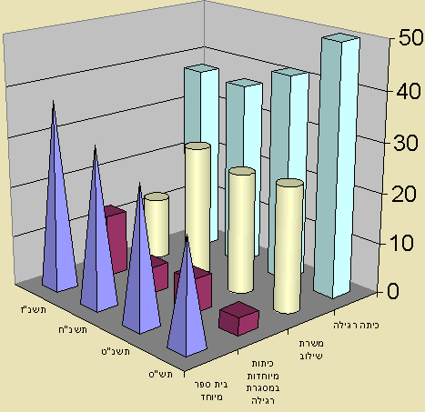
הסטאז' – דפוס שינוי ההעסקה במסגרות חינוך

Slide 25
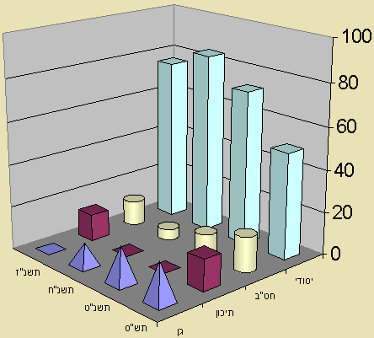
הסטאז' – דפוס שינוי ההעסקה גילאי

Slide 26
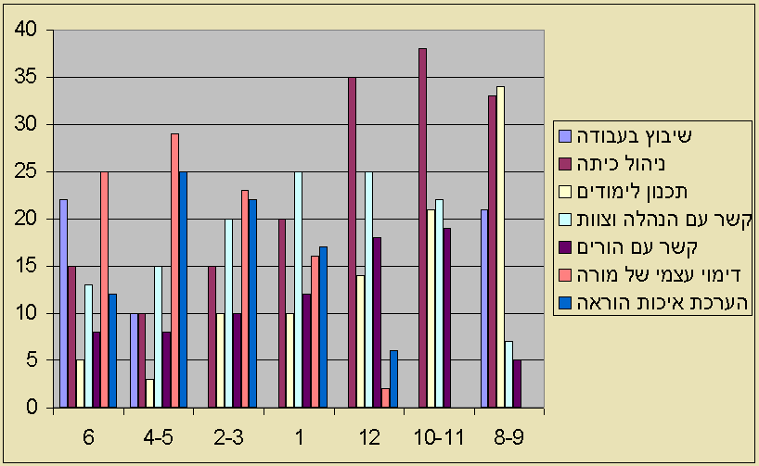
הסטאז' – תכנים העולים במפגשים

Slide 27
נקודות לדיון בצוות המסלול
המשכיות ושינוי באופי מסגרות ההכשרה לאורך השנים
המשכיות ושינוי בטווחי הגילאים בהכשרה מעשית
דגש בהכשרה למיומנויות רפלקטיביות
דגש בהכשרה למיומנויות תקשורתיות
דגש על מיומנויות הוראה וחינוך: ניהול כתה, תכנון תכנית לימודים, קשר עם הורים, דרכי הערכה.

Slide 28

אפשר בלי סטאז’ - אבל
הסטאז’ עשוי לשמש מנוף לקידום הכשרת מורים טובה יותר, ומותאמת לצורכי השדה המשתנים.
למורים המתחילים זו הזדמנות לעבודה תוך ליווי ותמיכה.
חשוב שכולנו, נחשוף בפניהם את יתרונות התוכנית

